Slide 1
МУНИЦИПАЛЬНОЕ БЮДЖЕТНОЕ ДОШКОЛЬНОЕ ОБРАЗОВАТЕЛЬНОЕ УЧРЕЖДЕНИЕ ДЕТСКИЙ САД № 25 « ЗОЛОТАЯ РЫБКА» МУНИЦИПАЛЬНОГО ОБРАЗОВАНИЯ ГОРОД-КУРОРТ ГЕЛЕНДЖИК
Тема: «Интерактивные формы работы с родителями по формированию основ здорового образа жизни у детей старшего дошкольного возраста»
Из опыта работы по проекту: «Социальное партнерство семьи и дошкольного образовательного учреждения по формированию основ здорового образа жизни у детей»
Воспитатель: 1 категории
Аюпова Ирина Георгиевна

Slide 2
Триединый союз
педагоги
родители
дети

Slide 3
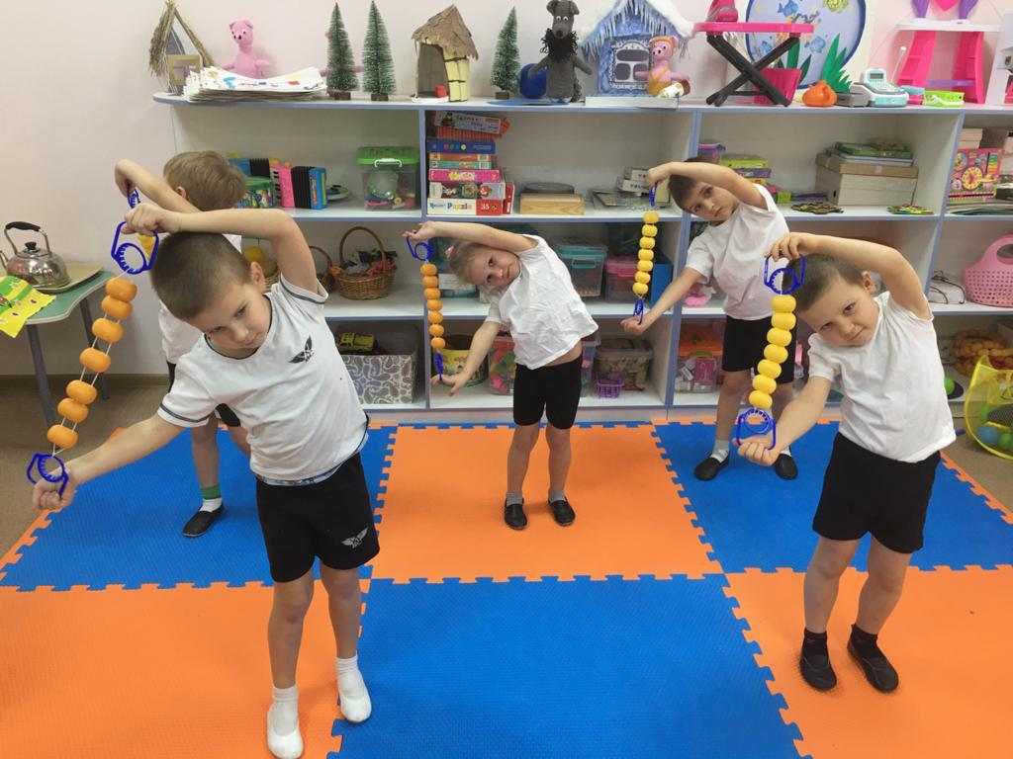
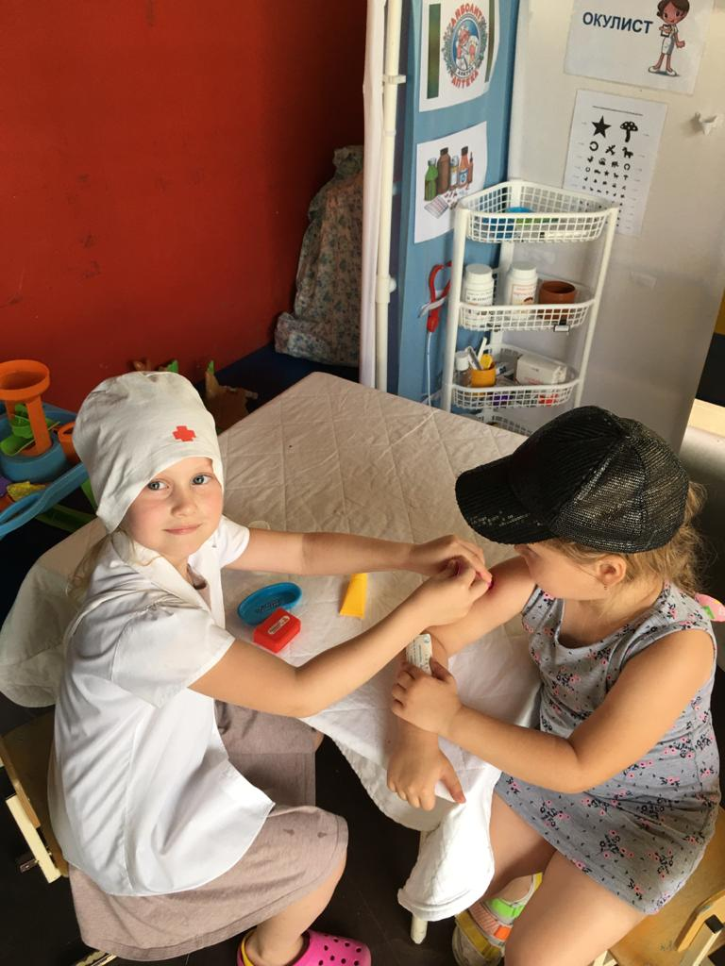
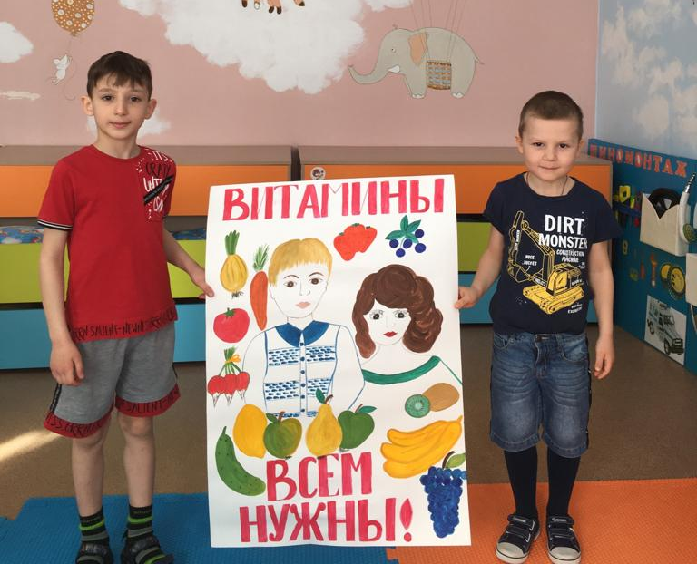
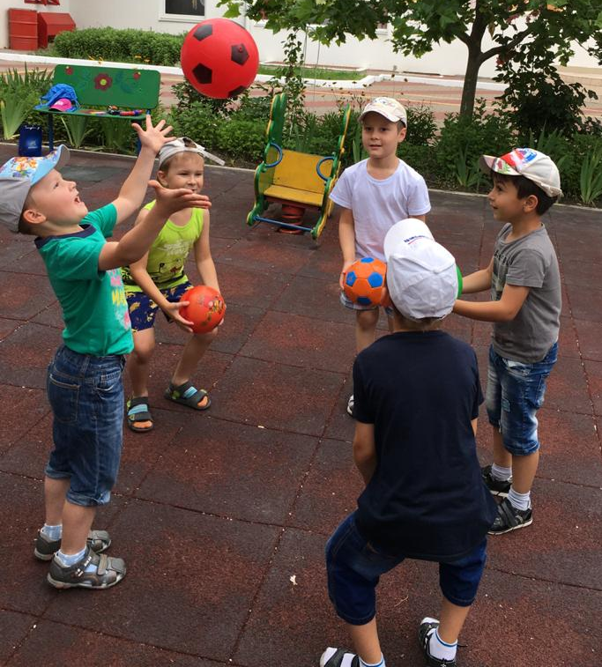
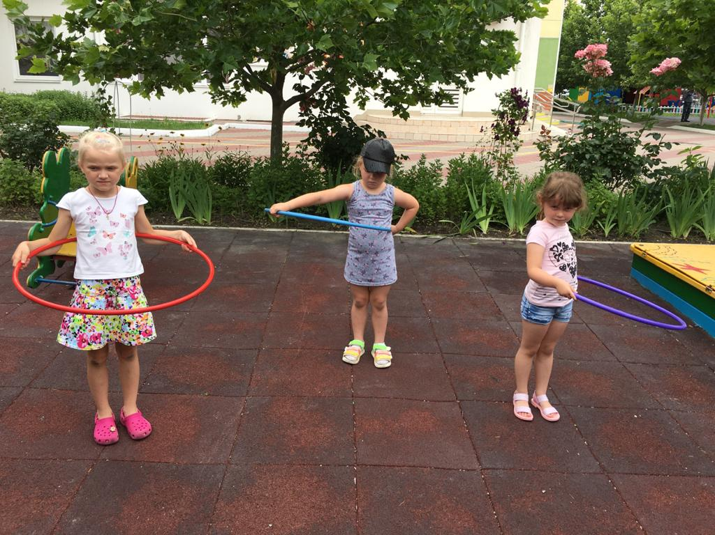

Slide 4
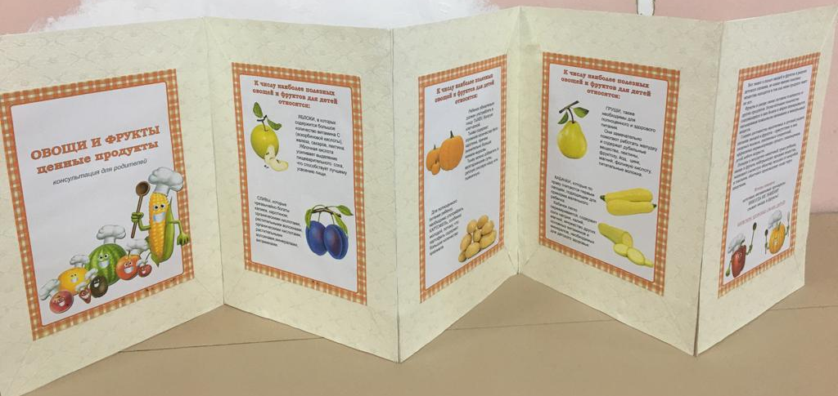
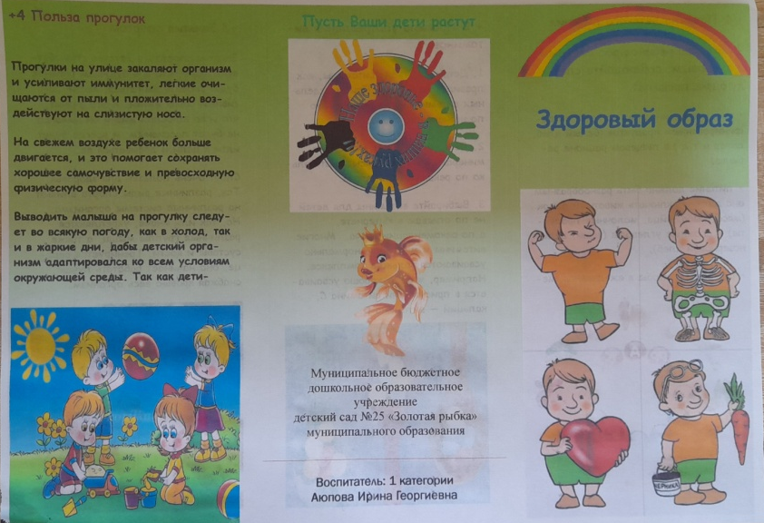
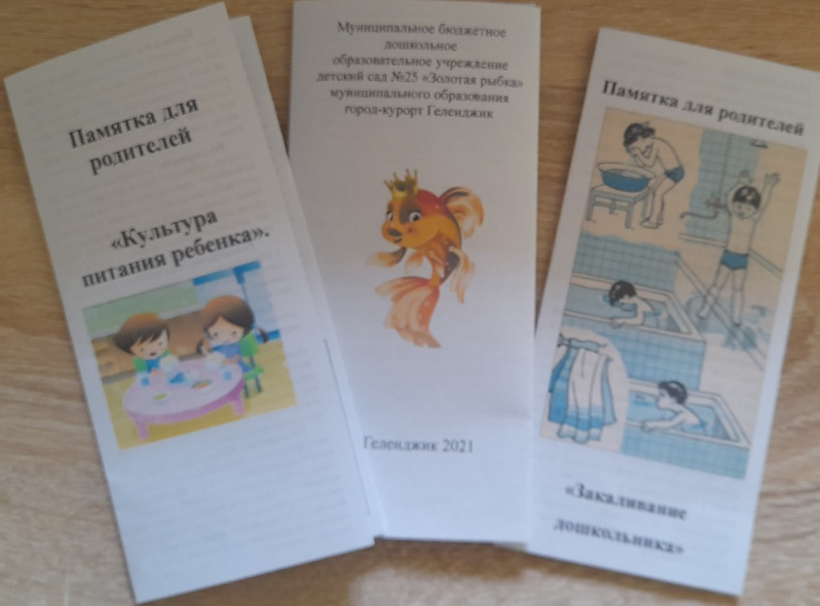
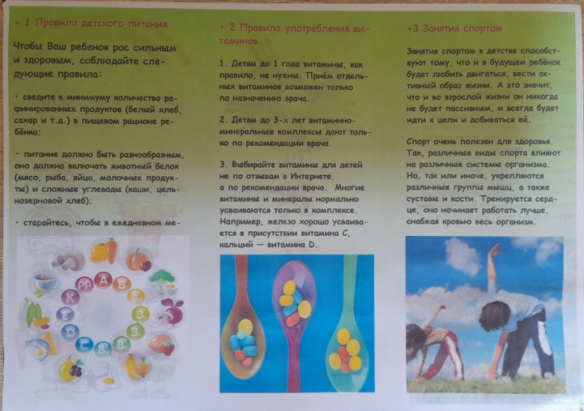

Slide 5
Интерактивные формы

Slide 6
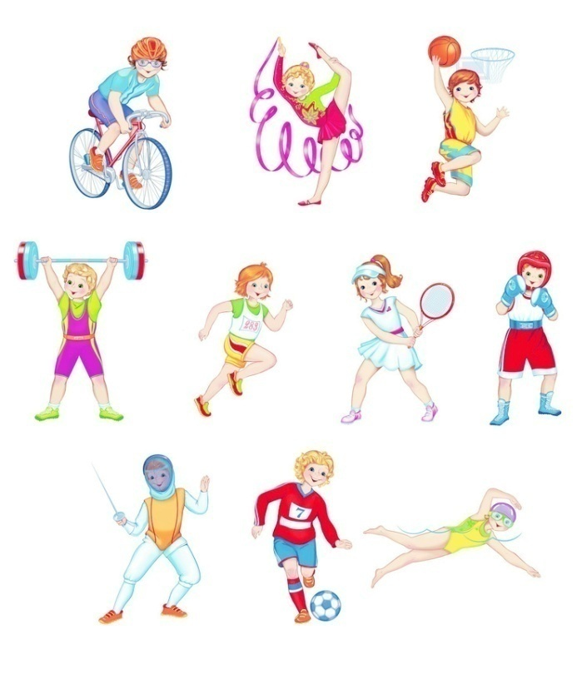
https://cloud.mail.ru/public/jHYq/ajUJm4u9s
Книга рецептов
Видео рассказы детей
«Любимый вид спорта»
https://rutube.ru/video/b2791cea7659958429c54352bc656a77/

Slide 7
КРИТЕРИИ УРОВНЕЙ СФОРМИРОВАННОСТИ ЗДОРОВОГО ОБРАЗА ЖИЗНИУ ДЕТЕЙ СТАРШЕГО ДОШКОЛЬНОГО ВОЗРАСТА.
представление детей о здоровье как о состоянии человека и о влиянии окружающей среды на здоровье человека;
взаимосвязь здоровья и образа жизни (знание полезных привычек и отношение детей к вредным привычкам);
участие в оздоровительных и закаливающих мероприятиях.

Slide 8
УРОВНИ СФОРМИРОВАННОСТИ ЗДОРОВОГО ОБРАЗА ЖИЗНИУ ДЕТЕЙ СТАРШЕГО ДОШКОЛЬНОГО ВОЗРАСТА
Уровни | Когнитивный компонент | Эмоционально – чувственный компонент | Поведенческий компонент
Высокий | Имеет представления о состоянии своего организма (здоровый – нездоровый, активный - пассивный, жизнерадостный – удрученный); о взаимосвязи состояния организма и состояния природы; об элементарных правилах, сохраняющих здоровье; о характеристиках состояния здоровья другого человека; о способах оказания ему помощи (вызвать врача, подать лекарства, мерить температуру). | Проявляет интерес к своему состоянию и состоянию здоровья близких ему людей; выражает положительные эмоции к процессу оздоровления; сопереживает и сочувствует состоянию здоровья близких ему людей; заботиться о своем здоровье и здоровье близких ему людей. | Оказывает посильную помощь себе и близким людям в ситуации неблагополучного состояния здоровья; использует элементарные способы ухода за собой и поддержания своего здоровья; регулирует свое поведение правилами, направленные на сохранение своего здоровья.

Slide 9
Средний | Имеет некоторые представления о состоянии своего организма (активный - пассивный, жизнерадостный – удрученный) и о признаках неблагополучного состояния здоровья другого человека (усталость, недомогание); знает некоторые правила сохраняющие свое здоровье и способы оказания помощи себе и близким людям в ситуации неблагополучного состояния здоровья. | Не проявляет интерес к своему состоянию и состоянию здоровья близких ему людей; не адекватно относиться к процессу оздоровления; сопереживает состоянию близких ему людей, но не оказывает помощь себе и близким ему людям даже в конкретных ситуациях неблагополучного состояния своего организма | Проявляет опыт сохранения здоровья лишь в совместной со взрослым деятельности: при напоминании взрослого оказывает посильную помощь себе и близким людям в ситуации неблагополучного состояния здоровья; использует элементарные способы ухода за собой и поддержания своего здоровья.

Slide 10
Низкий | Имеет не четкие представления о состоянии своего организма (активный - пассивный, жизнерадостный – удрученный), о признаках неблагополучного состояния здоровья человека (усталость, недомогание) и способах оказания помощи в ситуации неблагополучного состояния здоровья; знает некоторые правила сохраняющие свое здоровье. | Не проявляет интерес к своему состоянию и состоянию здоровья близких ему людей; выражает отрицательные эмоции по поводу своего оздоровления; не заботиться о своем здоровье и здоровье близких ему людей. | Нет опыта сохранения своего здоровья: не оказывает посильную помощь себе и близким людям в ситуации неблагополучного состояния здоровья; использует элементарные способы ухода за собой.

Slide 11
КОЛИЧЕСТВЕННЫЕ РЕЗУЛЬТАТЫ УРОВНЯ СФОРМИРОВАННОСТИ ЗДОРОВОГО ОБРАЗА ЖИЗНИ У ДЕТЕЙ

Slide 12
СРАВНИТЕЛЬНЫЕ КОЛИЧЕСТВЕННЫЕ РЕЗУЛЬТАТЫ УРОВНЯ СФОРМИРОВАННОСТИ ЗДОРОВОГО ОБРАЗА ЖИЗНИ У ДЕТЕЙ

Slide 13
https://rutube.ru/video/c995dc2da6ec1990b8a47118b2689284/

Slide 14
СПАСИБО ЗА ВНИМАНИЕ!

